Slide 1




Sqlserver2012介绍篇
邹琼俊.NET码农
讲师的CSDN博客地址
http://blog.csdn.net/zouyujie1127
博客园博客地址
http://www.cnblogs.com/jiekzou/

Slide 2


四个相关服务
开始——运行——services.msc
1.1 SQL Server
SQL Server(MSSQLSERVER)是必须要开启的，这个是数据库引擎服务，就像汽车的发动机一样。
1.2 SQL Server Browser
其实这个服务的用途与数据库的多实例有关。SQL Server服务器缺省使用TCP1433端口。如果多实例同时启动，一般就只有一个实例能占用1433端口了。
SQL Server Browser以 Windows 服务的形式运行，侦听对 Microsoft SQL Server 资源的传入请求，并提供计算机上安装的 SQL Server 实例的相关信息。SQL Server Browser可用于执行下列操作： 浏览可用服务器列表 连接到正确的服务器实例 连接到专用管理员连接 (DAC) 端点
如果一台计算机上只有一个实例，且配置为静态端口，则无需启动Browser服务；
如果有多个实例，或者只有一个配置为动态端口的实例，则启动Browser服务会帮助client程序搜索、定位到server。
Notes:
​在SQL Server 2000 以前的版本中，在一台服务器上只能有一个SQL Server 安装，相当于只能安装一个默认的实例。此时，SQL Server 始终只侦听TCP1433 端口或命名管道\sql\query。
从SQL Server 2000 开始，引入了“实例”的概念，在一台服务器上可以有多个SQL Server 安装。而TCP1433 或命名管道\sql\query 只能被一个连接使用，一般分配给默认实例。为了解决端口冲突，SQL Server 2000 引入了SSRP 协议（SQL Server Resolution Protocol，即SQL Server解析协议），使用UDP1434 端口进行侦听。该侦听器用已安装的实例的名称以及实例使用的端口或命名管道来响应客户端请求。
从SQL Server 2005 开始，使用SQL Server Browser 代替SSRP。如果服务器上没有运行该服务，则不能向客户端提供端口号或管道，而且SSMS（或SQL Server 2000的企业管理器、查询分析器）中的枚举服务不能正常工作。
SQL Server默认实例是默认为1433端口的，​客户端程序是默认也是连接到此端口的。但是如果默认端口被更改，或者要连接到命名实例，但是又不知道它们的端口号，又或者说端口号在SQL Server每次重启后是动态分配的，那怎么办呢？ 在端口静态的情况下，可以在客户端连接中指定PORT。但是，若端口动态分配，那么便要借助SQL Server Browser服务了。
SQL Server Browser启动后将侦听 UDP 1434 端口​，接收客户端请求后，SQL Server Browser将读取注册表，识别计算机上的所有 SQL Server 实例​，用请求实例的 TCP/IP 端口或命名管道做出响应，说白了，就是实例与端口的转换（类似DNS将域名转化为IP）。以后，客户端应用程序中的网络库将使用所需实例的端口或命名管道向服务器发送请求来完成连接。
​ 提醒：当客户端通过防火墙连接时，不应使用动态分配的端口。否则，当动态分配的端口改变时，客户端的连接会出现问题。
如果指定了端口，就不需要SQL Server Browser服务。
如果同时指定了端口和实例名，则会忽略实例名称，直接连接到指定的端口所对应的实例。

Slide 3
四个相关服务
SQL Server Browser以 Windows 服务的形式运行，侦听对 Microsoft SQL Server 资源的传入请求，并提供计算机上安装的 SQL Server 实例的相关信息。SQL Server Browser可用于执行下列操作：
浏览可用服务器列表
连接到正确的服务器实例
连接到专用管理员连接 (DAC) 端点
1.3 SQL Server VSS Writer
影拷贝服务（VolumeShadowCopyService，VSS）是Microsoft在WindowsServer2003中开始引入的服务，它能让用户在没有IT专业人员协助的情况下，更轻松地恢复丢失的文件。不过，一般我们通过常规的数据库备份、日志备份来保证数据的安全，也就是说VSS然并卵。
1.4 SQL Server 代理 (MSSQLSERVER2012)
代理服务，比如你有一些自动运行的，定时作业，或者是一些维护计划，比如定时备份数据库等操作，那么就要打开，否则，就不会备份数据库了。

Slide 4
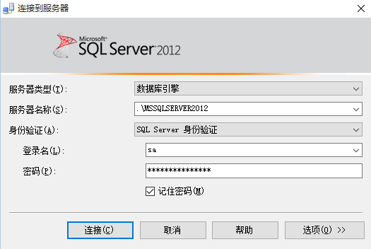
Sqlserver连接
1. Sqlserver身份验证
2. Winwods身份验证

Slide 5

THANKS
本课程由 邹琼俊 提供
CSDN网站：www.csdn.net
企业服务：http://ems.csdn.net/
人才服务：http://job.csdn.net/
CTO俱乐部：http://cto.csdn.net/
高校俱乐部：http://student.csdn.net/
程序员杂志：http://programmer.csdn.net/
CODE平台：https://code.csdn.net/
项目外包：http://www.csto.com/
CSDN博客：http://blog.csdn.net/
CSDN论坛：http://bbs.csdn.net/
CSDN下载：http://download.csdn.net/

